Slide 1
T1 第一讲 程序设计与算法
教材：第一章

Slide 2
课程目标
理解程序、算法以及流程图的概念
理解程序逻辑
掌握用C语言进行程序设计的基本方法。
掌握C语言的基础知识，包括基本数据类型、表达式、控制结构等
掌握C语言的高级知识，包括数组函数、字符串、结构和单链表等
积累一些常用算法

Slide 3
本讲目标
理解程序的概念、了解程序设计语言
理解算法、能使用流程图
掌握 C 程序的基本结构
掌握 C 程序的编译和运行过程
使用Visual C++ 6.0 创建 C程序

Slide 4


理解程序
做口述笔记……
键入信函的内容……
发送传真……
口述
2.信函
3.传真
要执行的一组指令
指令被逐条执行
老板
秘书

Slide 5
理解程序
______________
________________
__________
_____________
程序
要执行的一组指令
指令被逐条执行
程序员
计算机
程序：为了让计算机执行某些操作或解决某个问题而编写的一系列有序指令的集合

Slide 6
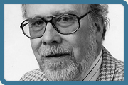
理解程序
沃思
程序＝算法＋数据结构
数据结构：描述数据的类型、组织形式
算法：描述对数据的操作步骤
Pascal之父、结构化程序设计的首创者、图灵奖获得者：尼克劳斯-沃思 (Niklaus Wirth)

Slide 7

程序设计语言简介
机器语言：机器指令集，由“０”和“１”构成
汇编语言：采用助记符
高级语言：
  类似于“数学表达式”
  接近自然语言（如英文）
解释型与编译型语言
过程式语言：“怎么做”
非过程式语言：“做什么”

Slide 8
算法概述
生活中实例
解决一个问题需要方法和步骤
问题：得到三个数中的最大数
（1）输入A、B、C。
（2）A与B中大的一个放入MAX中。
（3）把C与MAX中大的一个放入MAX中
（4）输出MAX，MAX即为最大数。
算法
算法：解决问题的具体方法和步骤

Slide 9
算法示例
问题：输入10个数，打印输出其中最大的数
（1）输入1个数到变量A中，将记录数据个数的变量N赋值为1，即N=1
（2）将A存入表示最大值的变量Max中，即Max=A
（3）再输入一个值给A，如果A>Max 则 Max=A， 否则Max不变
（4）让记录数据个数的变量增加1，即N=N+1
（5）判断N是否小于10，若成立则转到第（3）步执行，否则转到第（6）步。
（6）打印输出max

Slide 10
算法的特点
有穷性：应包含有限的操作步骤，而不能是无限的
确定性：算法中的每一个步骤都应当是确定的，而不应当是含糊的、模棱两可的
有零个或多个输入
有一个或多个输出
有效性：算法中的每一个步骤都应当能有效地执行，并得到确定的结果

Slide 11
算法的表示
自然语言
流程图
N-S图
伪代码

Slide 12
自然语言
问题：计算1-100的数相加的和
（1）0=>S单元
（2）1=>n单元
（3）S+n=S
（4）n+1=>n
（5）判断n ≤100？
  是，转3；否则转6
（6）输出S的值

Slide 13
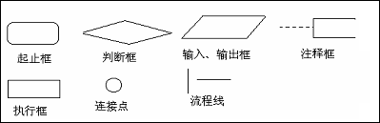
流程图
算法的图形化表示

Slide 14
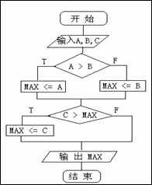
流程图示例一
问题：得到三个数中的最大数
条件判断分支结构

Slide 15
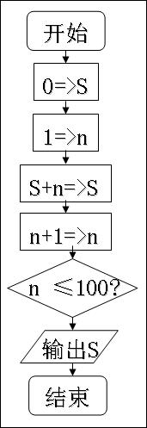
流程图示例二
问题：计算1--100相加的和
循环控制结构
Y
N

Slide 16
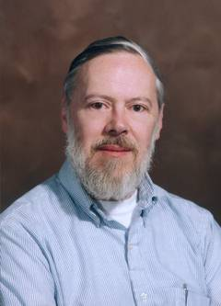

C 语言的产生
C语言是贝尔实验室的Dennis.M.Ritchie于1972年设计实现的
UNIX 操作系统是用 C 语言开发的
1983年，ANSI C
1990年，C语言成为国际标准化组织（ISO）通过的标准语言。
C – Dennis Ritchie

Slide 17
C 语言的特点
C语言是比较“低级的”语言
结构化的程序设计语言
C语言是程序员的语言

Slide 18

C 语言简介
特点
C语言是贝尔实验室的 Dennis Ritchie 在1973 年设计的。
结构化的程序设计语言：层次清晰，便于按模块化方式组织程序，易于调试和维护
编程语言
C
C 最初用于开发系统级程序。
语句简洁：学习时入门相对容易，C 语言很好地总结了其他语言提出的程序库概念
低级
高级
功能强大：既可用于系统软件的开发，也适合于应用软件的开发。
在微机上，有许多性能良好的商品C 语言系统可用。包括Turbo C、Borland C/C++；Microsoft Visual C/C++ 等。
移植性好：只要对这种语言稍加修改，便可以适应不同型号机器或各类操作系统。
C语言是程序员的语言
C语言是比较“低级的”语言

Slide 19
C程序的结构
C程序的总体结构：
  main()函数（又称主函数）
  若干个其它函数
#include <stdio.h>
void main()
{
  printf(“This is a C program.\n”);
}
函数是Ｃ语言程序的基本单位
C程序总是从main()函数开始执行

Slide 20
C程序的结构—预处理
以 # 开始的语句称为预处理器指令
#include命令不是必需的，但是，如果程序有该命令，就必须将它放在程序的开始处
#include <stdio.h>
void main()
{
printf("Hello World\n");
}
以.h为后缀的文件被称为头文件，可以是 C 程序中现成的标准库文件，也可以是自定义的库文件。
stdio.h文件中包含了有关输入输出语句的函数

Slide 21
C程序的结构--函数
[函数类型] 函数名(函数参数表)
{
函数体
}
语句：以;结束
  简单语句
  复合语句
说明语句部分
执行语句部分
#include <stdio.h>
void main()
{
printf("Hello World\n");
}
在屏幕上显示Hello world,并换行（\n）

Slide 22
C的注释
注释是对程序(段)所作一般说明，以增强程序可读性
编译器并不处理这些注释，在编程练习和调试中很有用
/* 此程序由××× 编写
用来打印输出“Hello World” */
#include <stdio.h>
void main() //主函数
{
printf("Hello World\n");
}
多行注释：/* … */
单行注释： //
在程序中添加注释是一个好的编程习惯

Slide 23

高级语言的编译和执行
可以… 我现在可以理解了
哎呀… 我理解不了
高级语言由编译/解释程序转换为机器代码
这种机器代码计算机可以理解
编译程序/解释程序
高级编程语言源程序
高级编程语言中的指令
笔译
编译
翻译
口译
解释

Slide 24
高级语言的编译和执行
高级语言程序
编译程序/解释程序（编译器/解释器)
机器代码
计算机硬件

Slide 25
C程序编辑、编译、连接、运行
C 源程序
源程序：是用户创建的文件，以“.c”为文件扩展名保存
编译
目标文件：是编译器的输出结果。这类文件的常见扩展名为“.o”或“.obj”
目标文件
头文件：含有函数的声明和预处理语句，用于帮助访问外部定义的函数。头文件的扩展名为“.h”。
可执行文件：是连接器的输出结果。可执行文件的扩展名为“.exe”。
连接
可执行程序
C语言函数库

Slide 26
Visual C++ 6.0
为了方便程序开发，人们开发了一类称作 IDE的软件
Visual C++ 6.0是目前国内比较流行的一种C++语言源程序的编译系统，使用该系统也可以编辑和运行C语言的源程序
使用Microsoft Visual C++可以创建控制台应用程序也可以创建Windows 应用程序
用 Visual C++ 创建的 C 程序被存储为一个独立工程

Slide 27
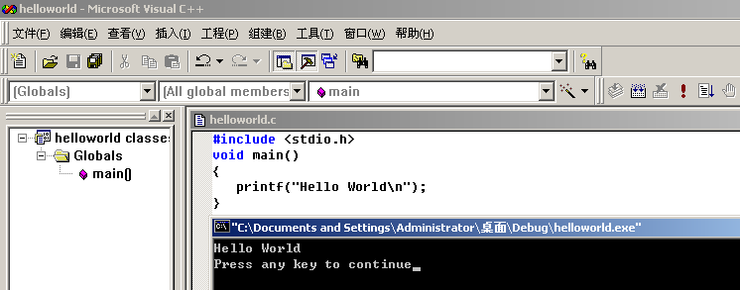
Visual C++ 6.0演示
演示：使用Visual C++ 6.0编辑、编译、连接和运行程序的过程

Slide 28
本讲总结 2-1
程序：为了让计算机解决某个问题而编写的有序指令的集合
算法就是解决问题的具体方法与步骤
流程图是算法的一种图形化表示方式
三数中求最大数的算法、1—100累加求和算法
C语言的特点包括：结构化的程序设计语言、语句简洁、功能强大、移植性好

Slide 29
本讲总结 2-2
C程序的基本结构包括：预处理语句、main函数，还可有其它需要的函数
C程序总是从main()函数开始执行
函数中的内容即函数体使用{ }括起来，每条语句必须用分号结束
C程序编写完成后，首先需要通过编译转换成目标文件(.obj)，然后通过连接创建可执行程序(.exe)，最后才可以执行该程序
可以使用Visual C++ 6.0 IDE编辑和运行C程序

Slide 30
课余任务
理论课作业
下讲内容简介
预习任务（题目）

